Slide 1
«Я хочу, чтоб к штыку приравняли перо»
В.В. Маяковский
«Сокращать расходы на образование, все равно, что стричь свинью: шерсти мало, а визгу много»
А.Н. Косыгин
Секвестирование расходов бюджетов на образование
Институт развития образования НИУ ВШЭ:
И.В. Абанкина, В.А. Винарик, Л.М. Филатова
Высшая школа экономики, Москва, 2015
www.hse.ru

Slide 2
Расходы на образование в процентах от ВВП по уровням образования,
2012 г.
 | Дошкольное образование (для детей от 3 лет) | Начальное, среднее и послесреднее нетретичное образование | Третичное образование |  |  | Все уровни образования
 |  |  | Все третичное образование | среднее профессиональное образование | Высшее профессиональное образование
Турция | 0,2 | 2,7 | 1,3 | - | - | 4,2
Словакия | 0,5 | 2,8 | 1,0 | - | 1,0 | 4,4
Венгрия | 0,6 | 2,6 | 1,0 | - | 0,9 | 4,4
Италия | 0,5 | 3,1 | 1,0 | - | 1,0 | 4,6
Россия* | 0,8 | 2,1 | 1,4 | 0,2 | 1,2 | 4,6
Германия | 0,6 | 3,1 | 1,3 | 0,1 | 1,2 | 5,1
Латвия* | 0,8 | 3,0 | 1,5 | 0,2 | 1,3 | 5,4
Эстония | 0,4 | 3,4 | 1,7 | 0,5 | 1,2 | 5,5
Бразилия* | 0,5 | 4,4 | 0,9 | - | - | 5,9
Великобритания | 0,4 | 4,7 | 1,2 | - | - | 6,4
Финляндия | 0,4 | 4,1 | 1,9 | - | 1,9 | 6,5
США | 0,5 | 3,7 | 2,7 | - | - | 6,9
Среднее по ОЭСР | 0,6 | 3,8 | 1,6 | 0,2 | 1,4 | 6,1
По данным OECD Education at a Glance 2014
*страны-партнеры ОЭСР

Slide 3
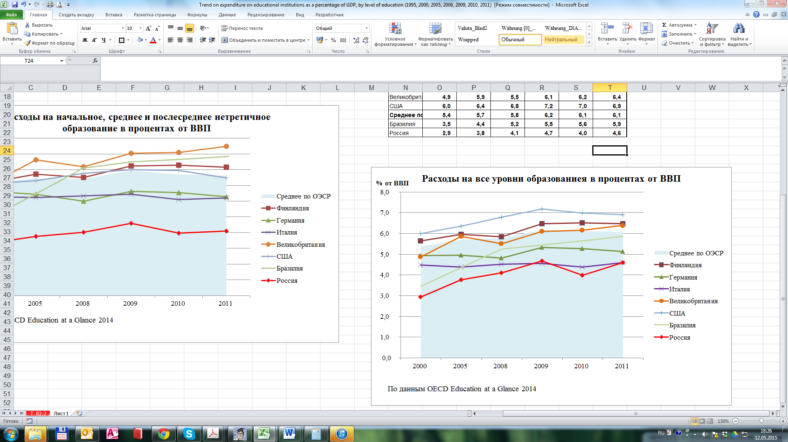

Slide 4
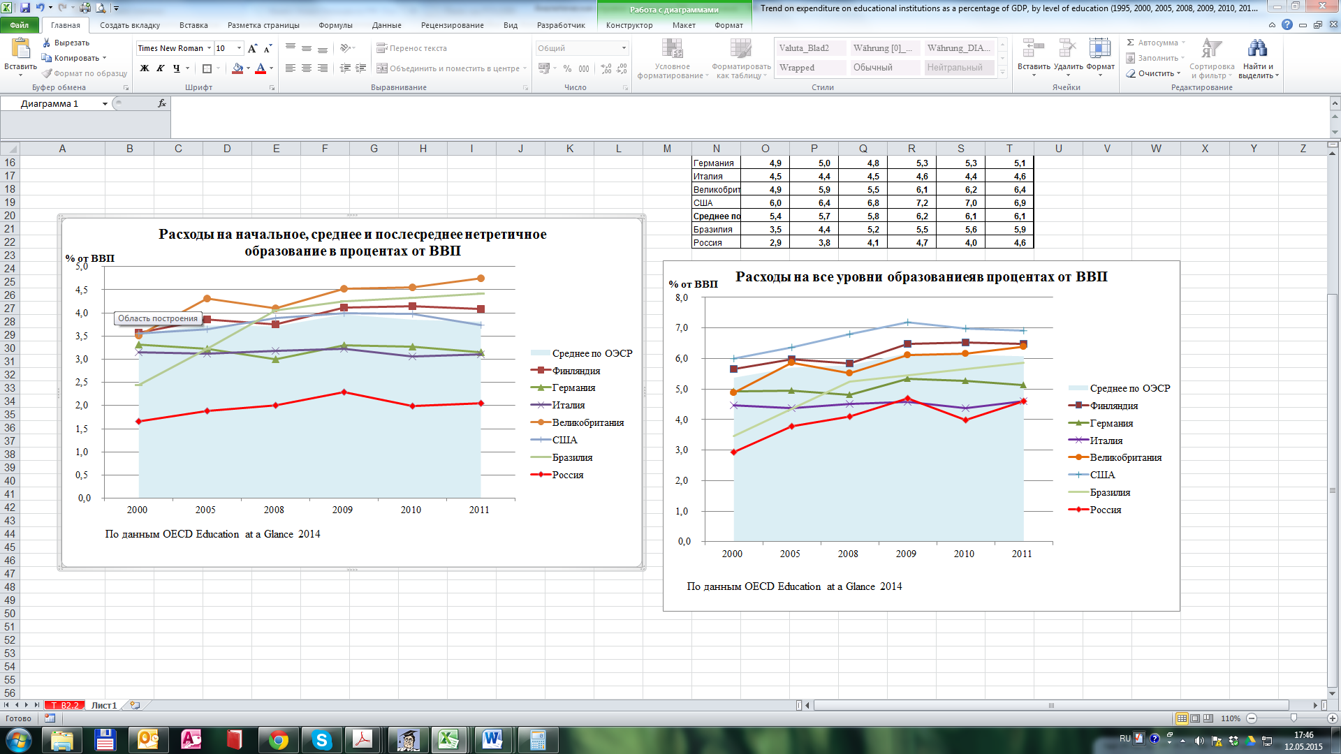

Slide 5
Средний уровень грамотности по уровням образования
(навыки взрослого населения 25-64 лет), 2012 год
Данные обследования PIAAC

Slide 6
Участие населения в формальном и неформальном образовании
(население 25-64 лет), 2012 год
Данные обследования PIAAC

Slide 7
Подготовка выпускников даже ведущих вузов не полностью соответствует ожиданиям работодателей
Источник: Исследование работодателей 2013, FutureToday
Респондентам исследования было предложено присвоить каждому из 10 перечисленных вузов «первого эшелона» оценку, которая соответствует степени совпадения ожиданий работодателя и уровня подготовки выпускника данных вузов.
Max - это ключевой для компании вуз, поставляющий отличные кадры,
Avg характеризует среднюю успешность,
Min - это вуз, выпускники которого по практике респондента не соответствуют ребованиям/корпоративной культуре.

Slide 8
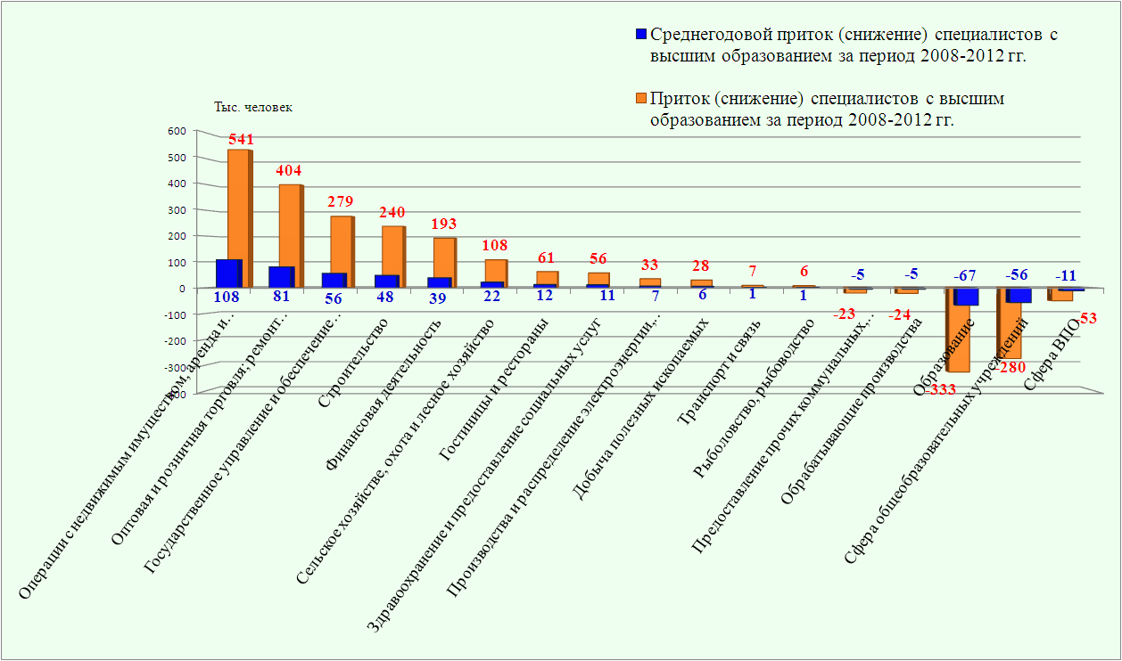
Приток (снижение) специалистов с высшим образованием
по видам экономической деятельности
за период 2008-2012 гг.

Slide 9
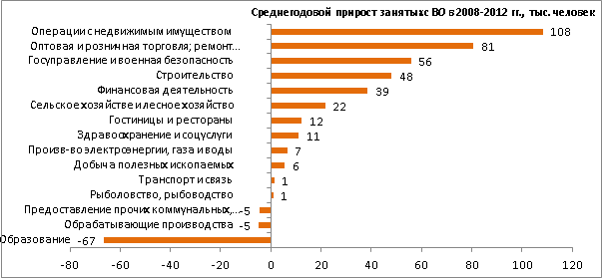
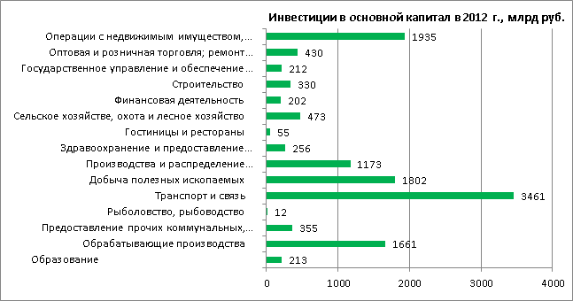
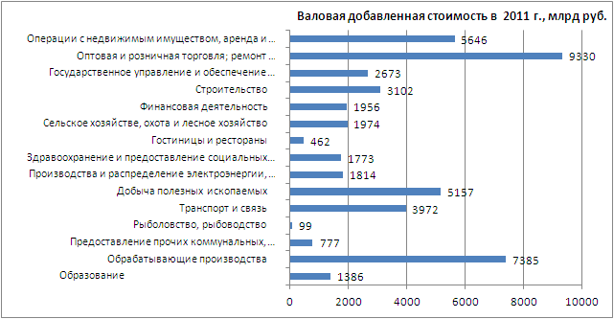
Инвестиции в ОК и добавленная стоимость по отраслям экономики с приростом (или снижением) занятых с ВО

Slide 10
фото
фото
фто
фото
фото
Высшая школа экономики, Москва, 2015

Slide 11
фото
фото
фто
фото
фото
Высшая школа экономики, Москва, 2015

Slide 12
фото
фото
фто
фото
фото
Высшая школа экономики, Москва, 2015

Slide 13
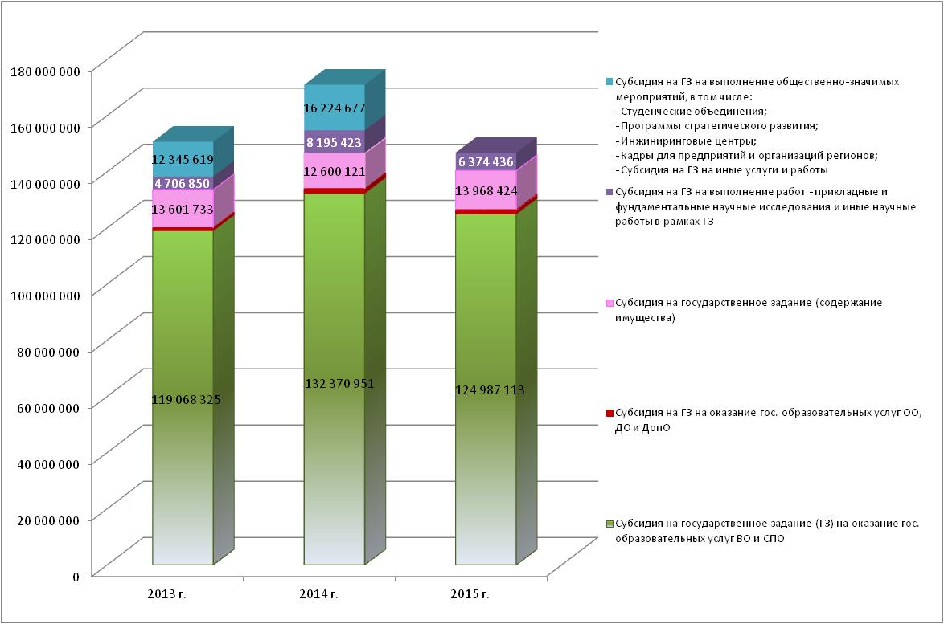
Структура субсидии на государственное задание вузам, подведомственным Минобрнауки (тыс. руб.)
Данные за 2015 г. по состоянию на: 02.04.15

Slide 14
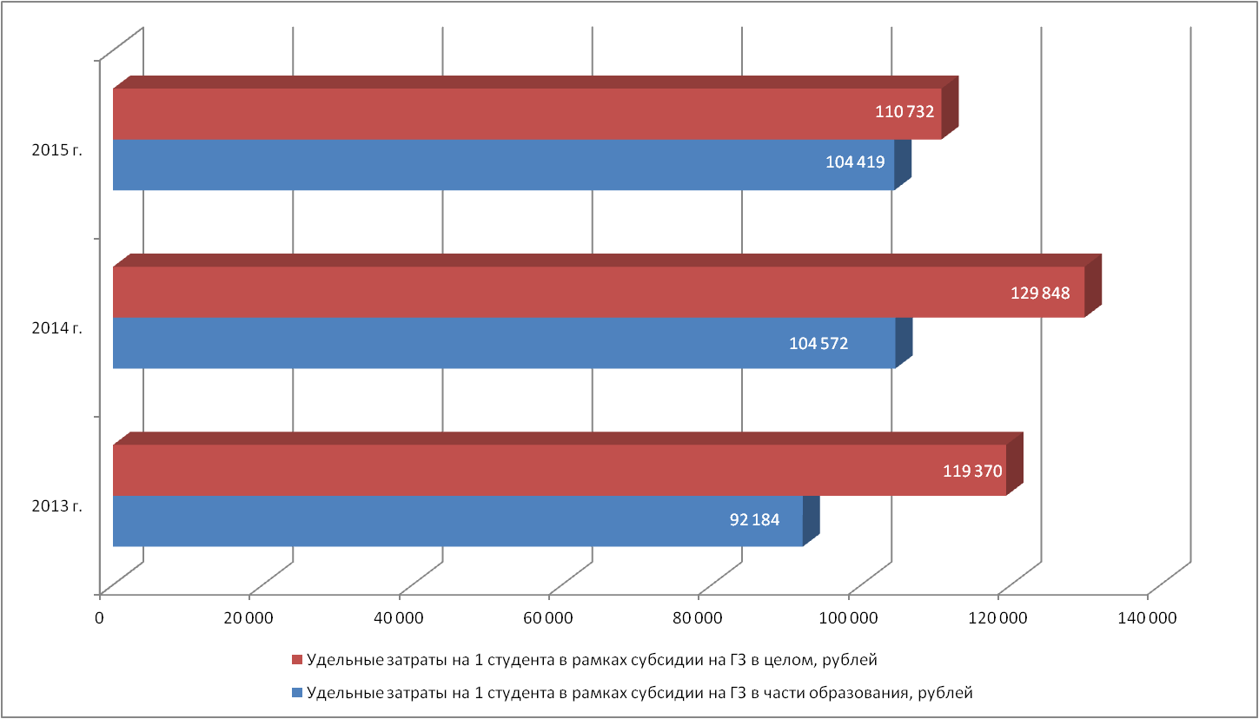
Средние удельные затраты на 1 студента в рамках субсидии на государственное задание по вузам, подведомственным Минобрнауки, рублей
Данные за 2015 г. по состоянию на: 02.04.15

Slide 15
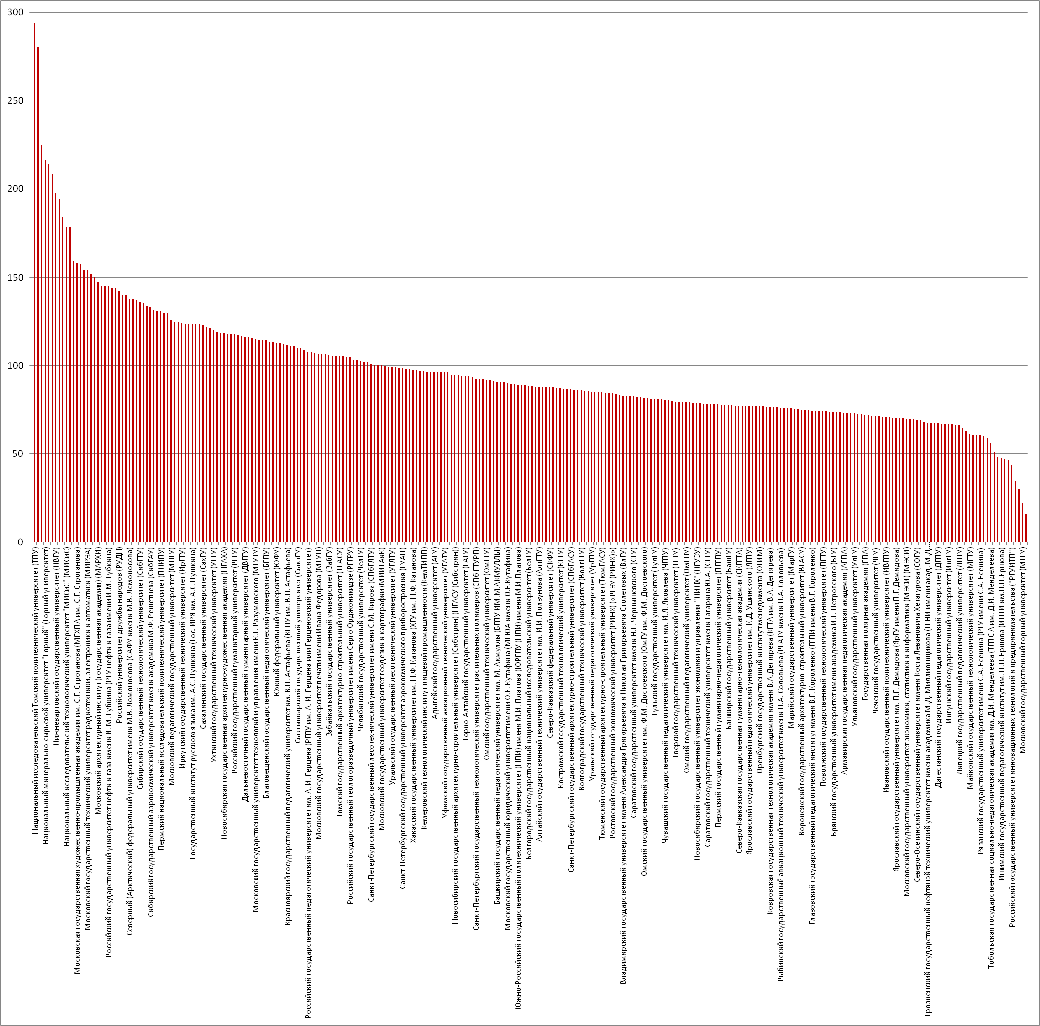
Удельные затраты на 1 студента в рамках субсидии на государственное задание в части образования по вузам, подведомственным Минобрнауки, 2014 г., тыс. рублей

Slide 16
Вузы с высокими и низкими удельными затратами на 1 студента в рамках субсидии на государственное задание в части образования, 2014 г. (вузы, подведомственные Минобрнауки), тыс. рублей

Slide 17
фото
фото
фто
фото
фото
Высшая школа экономики, Москва, 2015

Slide 18
фото
фото
фто
фото
фото
Высшая школа экономики, Москва, 2015

Slide 19
фото
фото
фто
фото
фото
Высшая школа экономики, Москва, 2015

Slide 20
фото
фото
фто
фото
фото
Высшая школа экономики, Москва, 2015

Slide 21
фото
фото
фто
фото
фото
Высшая школа экономики, Москва, 2015

Slide 22
фото
фото
фто
фото
фото
Высшая школа экономики, Москва, 2015

Slide 23
фото
фото
фто
фото
фото
Высшая школа экономики, Москва, 2015

Slide 24
фото
фото
фто
фото
фото
Высшая школа экономики, Москва, 2015

Slide 25
фото
фото
фто
фото
фото
Высшая школа экономики, Москва, 2015

